Slide 1
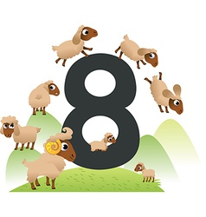
Математика
2 клас
Таблиці множення на 6 – 8
Урок 115
Ділення на число 8

Slide 2
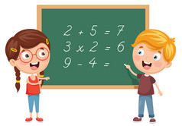
Налаштування на урок
Шкільний мелодійний дзвінок
Покликав усіх нас на урок.
Тож не будемо гаяти часу
І полинемо разом із класом
В чарівну країну Знань.

Slide 3
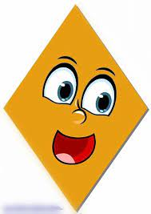
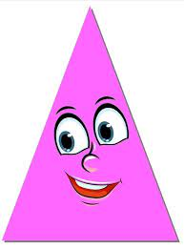
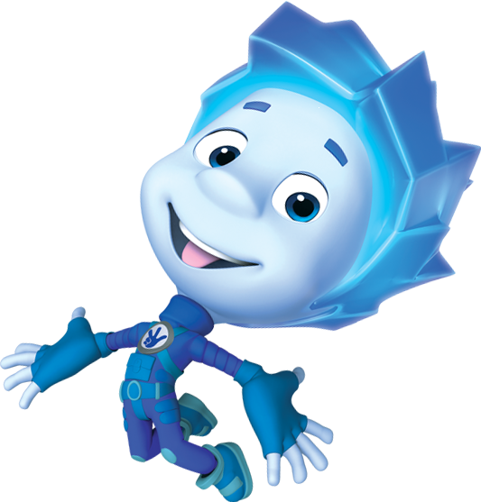
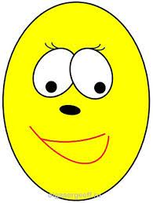
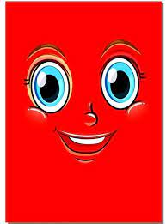
Організація класу
Обери геометричну фігуру, настрій якої тобі сподобався.
Назви її колір і форму

Slide 4
План уроку
Знахо-дження невідо-мого множника
Усний раху-нок
Побудо-ва прямо-кутника
Розв’я-зування задачі на знаходження суми
Ділення на число 8

Slide 5
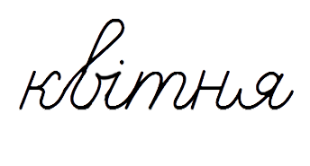
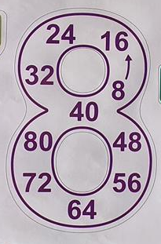
Повторення таблиці множення на 7
Знайди закономірність і виправи помилки
32
64
8 16 24 34 40 48 56 62 72 80
8
5
40
__ ∙ __ = __
5
8
40
__ ∙ __ = __
8
5
__ : __ = __
40
40
5
8
__ : __ = __

Slide 6
Усний рахунок
Ділене дорівнює 28, дільник – 4. Обчисли частку
7
Задумали число. Його поділили на 4 і отримали 8. Яке число задумали?
32
Обчисли частку чисел 45 і 5, 56 і 7.
9
8
Обчисли добуток чисел 3 і 7, 7 і 8.
21
56
Число, яке стоїть між числами 7 і 9, помножте на 3.
24

Slide 7
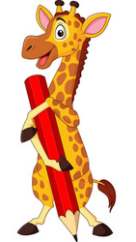
За схемою склади добутки з множником і частки з дільником 8.
72 : 8 =
9
40 : 8 =
5
56 : 8 =
7
24 : 8 ∙ 6 =
18
64 : 8 : 4 =
2
4 ∙ 4 : 8 =
2
Підручник.
Сторінка
143

Slide 8
«Віднови» рівності
4 ∙ 8 = 32
5 ∙ 9 = 45
9 ∙ 8 = 72
6 ∙ 8 = 48
Підручник.
Сторінка
143

Slide 9
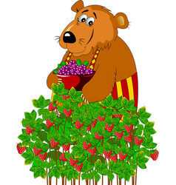
Розв’яжи задачу №885
М – 7 к.
С – ? к., у 3 р >
На присадибній ділянці росте7 кущів малини, а кущів смородини – утричі більше. Скільки всього кущів малини й смородини росте на присадибній ділянці?
?к.
1) 7 ∙ 3 =
21 (к.)
– смородини.
Це задача на знаходження суми
2) 21 + 7 =
28 (к.)
7 ∙ 3 + 7 =
28 (к.)
Відповідь:
28 ягідних кущів усього.
Підручник.
Сторінка
143

Slide 10
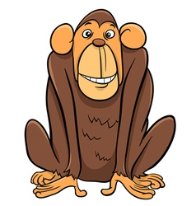
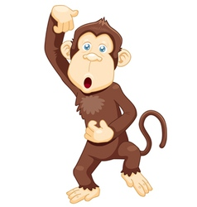
Розв’яжи задачу №886
І – 9 м.
ІІ - ?м., на 6м. >
ІІІ – ?ор., у 4 р. <
У зоопарку макаки живуть у двох вольєрах. У першому вольєрі живе
9 макак, а в другому – на 6 макак більше. Орангутангів у зоопарку в 4 рази менше, ніж макак. Скільки орангутангів живе у зоопарку?
?м.
1) 9 + 6=
15 (м.)
– у ІІ волєрі.
2) 15 + 9 =
24 (м.)
– у 2 волєрах.
3) 24 : 4 =
6 (ор.)
Відповідь:
6 орангутангів у зоопарку.
Підручник.
Сторінка
143

Slide 11
Побудуй прямокутник
Ширина 3 см, а довжина удвічі більша .
3 ∙ 2 =
6 (см)
Підручник.
Сторінка
143

Slide 12
Робота в зошиті
Сторінка
70

Slide 13
Рефлексія
Оціни свою роботу на уроці геометричними фігурами
Було важко
Було легко
Урок пролетів непомітно
Готовий /готова працювати далі

